Slide 1
第9章 Web Service
9.1 Web Service基础
9.2 Web Service实现数据库操作
9.3 Web Service实现通信功能
9.4 Web Service实现其他功能

Slide 2
9.1 Web Service基础
9.1.1 什么是Web Service
9.1.2 Web Service的创建与引用

Slide 3
9.1.1 什么是Web Service
Web Service，就是基于Web的服务，它使用HTTP方式接收和响应外部系统的某种请求，从而实现远程调用。
Web Service的设计是为了解决不同平台，不同语言的技术层的差异，使用Web Service无论使用何种平台、何种语言都能够使用Web Service提供的接口，各种不同平台的应用程序也可以通过Web Service进行信息交互。

Slide 4
9.1.1 什么是Web Service
Web服务是一类可以从Internet上获取的服务的总称，它使用标准的XML消息接发系统，并且不受任何操作系统和编程语言的约束。
Web服务基础结构如下：
  SOAP（简单对象访问协议）：用于数据传输。
  WSDL（Web服务描述语言）：用于描述服务。
  UDDI（统一描述、发现和集成协议）：用于获取可用的服务。

Slide 5
9.1.1 什么是Web Service
可以这样趣味理解：Web Service好比是一个服务供应商，给其他厂家提供基础服务。
  SOAP 像两个公司之间签的合同，约束双方按一定规矩和标准办事；
  WSDL 则像说明书，告诉别人你有什么，能给别人提供什么服务；
  UDDI 好比你的公司需要在黄页或工商注册，方便别人查询。
简单地说，Web服务通过SOAP在Web上提供软件服务，使用WSDL文件进行说明，并通过UDDI进行注册。

Slide 6
9.1.2 Web Service的创建与引用
Web Service的创建
  右键单击网站名称，在出现的快捷菜单中依次单击“添加|添加新项”，打开“添加新项”对话框，在中间的模板列表中选择“Web服务（ASMX）”，可以采用默认的文件名称WebService.asmx。
  单击“添加”按钮后，除了在网站根目录下多了文件WebService.asmx外，还自动创建了App_Code文件夹，在该文件夹中有WebService.cs文件，系统自动转到WebService.cs文件的编辑界面，在其中设计好需要的方法后保存，Web Service就创建好了。

Slide 7
9.1.2 Web Service的创建与引用
Web Service的引用
  右键单击网站名称，在出现的快捷菜单中依次单击“添加|服务引用…”，出现“添加服务引用”对话框，单击对话框中左下角的“高级”按钮，弹出“服务引用”对话框，根据实际需要引用相应的Web服务：
    如果Web服务在本解决方案中，则单击“此解决方案中的Web服务”；
    如果Web服务在本地计算机上，则单击“本地计算机上的Web服务”；
    如果要引用网络上的Web服务，则在URL右边的文本框中输入要引用的Web服务网址，单击文本框右边的“前往”按钮。

Slide 8
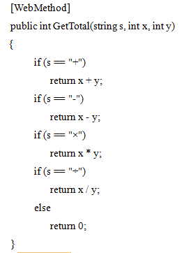
【案例9.1】简单四则运算计算器
新建一个空网站，创建Web服务。
除了在网站根目录下多了文件WebService.asmx外，还自动创建了App_Code文件夹，在该文件夹中有WebService.cs文件，系统自动转到WebService.cs文件的编辑界面，在其中设计一个方法GetTotal用来进行四则运算。

Slide 9
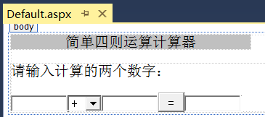
【案例9.1】简单四则运算计算器
新建网页Default.aspx，在页面中添加3个TextBox控件、1个DropDownList控件和1个Button控件。
在DropDownList1控件中添加加减乘除4个运算符号。
右键单击网站名称，引用Web服务，Web引用名采用默认的localhost。
  引用Web服务后在网站根目录里生成一个名为App_WebReferences的文件夹，并在该文件夹下建立一个与Web引用名相同的文件夹，在这个文件夹中存放着Web服务的代理文件。

Slide 10
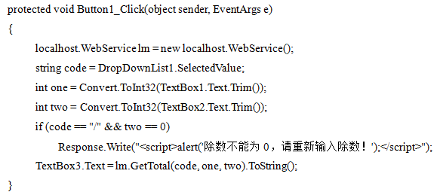
【案例9.1】简单四则运算计算器
单击“=”按钮，先创建Web服务对象，再分别获取运算符和两个操作数，然后通过Web服务对象调用GetTotal方法来进行四则运算并把运算结果显示在相应的文本框中。

Slide 11
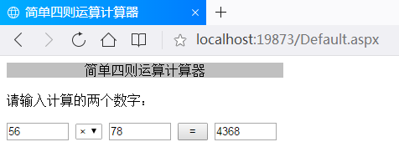

【案例9.1】简单四则运算计算器
运行Default.aspx，在两个文本框中分别输入一个数，单击“=”按钮，运算结果会显示在第三个文本框中。

Slide 12
9.2 Web Service实现数据库操作
9.2.1 利用Web Service实现数据添加
9.2.2 利用Web Service实现数据删除

Slide 13
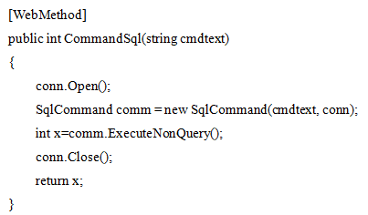
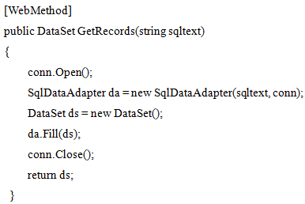
9.2.1 利用Web Service实现数据添加
【案例9.2】利用Web Service实现数据添加。
  新建一个空网站，创建Web服务。
  在网站根目录下多了文件WebService.asmx外，还自动创建了App_Code文件夹，在该文件夹中有WebService.cs文件，系统自动转到WebService.cs文件的编辑界面，在其中设计两个方法。

Slide 14
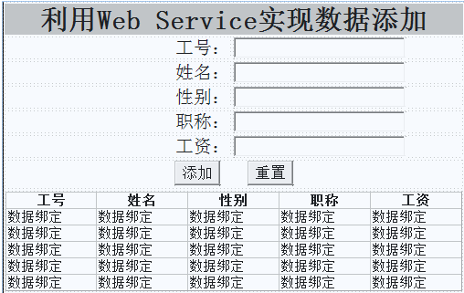
【案例9.2】利用Web Service实现数据添加
新建网页Default.aspx，在页面中添加一个8行2列的表格布局。给GridView1控件绑定staff表中的5个字段，并把5个字段的列名称都改成中文。

Slide 15
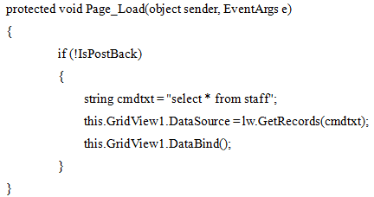
【案例9.2】利用Web Service实现数据添加
新建网页Default.aspx，在页面中添加一个8行2列的表格布局。给GridView1控件绑定staff表中的5个字段，并把5个字段的列名称都改成中文。
右键单击网站名称，引用Web服务，引用名采用默认的localhost。
在所有事件之外定义Web服务对象，代码如下所示：
  localhost.WebService lw = new localhost.WebService();
页面加载时把staff表绑定在GridView控件上输出。

Slide 16
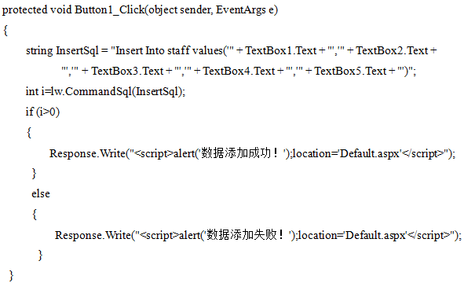
【案例9.2】利用Web Service实现数据添加
在各文本框中输入相应的值，单击“添加”按钮，数据就被添加到数据库中，并返回到原页面。

Slide 17
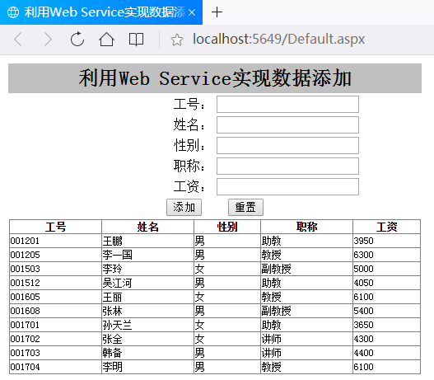
【案例9.2】利用Web Service实现数据添加
运行Default.aspx，在各文本框中分别一条记录的各个字段值，单击“添加”按钮，添加的记录会显示在页面中。

Slide 18
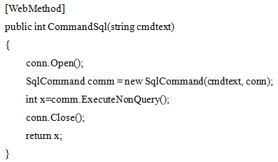
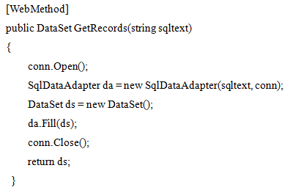
9.2.2 利用Web Service实现数据删除
【案例9.3】利用Web Service实现数据删除。
  创建Web服务，自定义相应方法，通过调用Web服务实现将选定的数据从数据库中删除，并在页面上显示删除以后的结果。
  新建一个空网站，创建Web服务。在WebService.cs中定义两个方法，代码如下：

Slide 19
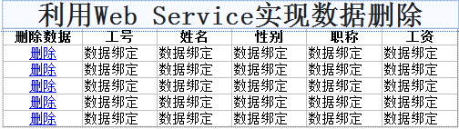
【案例9.3】利用Web Service实现数据删除
新建网页Default.aspx，在页面中添加1个GridView控件
  给GridView1控件绑定staff表中的5个字段，并把5个字段的列名称都改成中文。
  接着在“字段”对话框中添加一个CommandField字段，设置其ShowDeleteButton属性为True，以便在GridView中显示“删除”按钮；设置其HeaderText属性为“删除数据”，作为表格第1列的列标题。

Slide 20
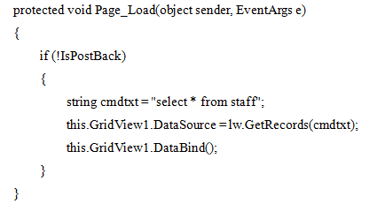
【案例9.3】利用Web Service实现数据删除
右键单击网站名称，引用Web服务，引用名采用默认的localhost。
在所有事件之外定义Web服务对象，代码如下所示：
  localhost.WebService lw = new localhost.WebService();
页面加载时把staff表绑定在GridView控件上输出。

Slide 21
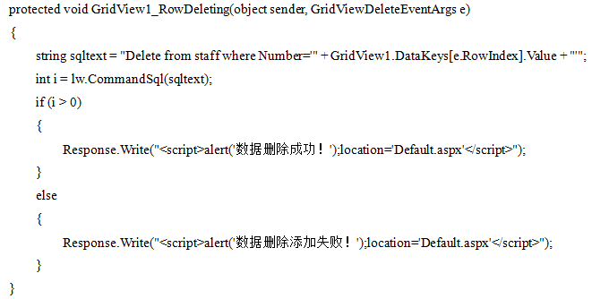
【案例9.3】利用Web Service实现数据删除
在GridView1中单击要删除的数据所在行首的“删除”按钮，引起GridView1的RowDeleting事件，在该事件中调用Web服务里的相应方法实现数据的删除。

Slide 22
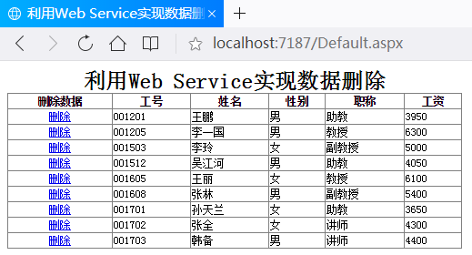
【案例9.3】利用Web Service实现数据删除
运行Default.aspx，选定一行数据，单击其行首的“删除”按钮，记录会从数据库中删除，并返回将删除后的结果显示在页面中。

Slide 23
9.3 Web Service实现通信功
9.3.1 利用Web Service发送E-mail
9.3.2 利用Web Service获取天气预报
9.3.3 利用Web Service获取火车时刻表

Slide 24
9.3.1 利用Web Service发送E-mail
【案例9.4】利用Web Service发送E-mail。
  创建Web服务，自定义发送邮件的方法，在页面写好邮件后通过调用Web服务实现邮件的发送。
  E-mail是现代通讯工具之一，在.NET中包含有发送E-mail邮件的类库，可以通过该类库中的类来完成对邮件的发送。本案例利用Web Service实现邮件的发送。
  关键技术
    MailMessage 类：提供了用于构造电子邮件的属性和方法。案例中用到的构造函数如下所示：MailMessage(sendfrom, sendto)，其中sendfrom表示电子邮件发件人的地址，sendto表示电子邮件收件人的地址。
    SmtpClient类：SmtpClient类实例化后，可以使用指定的SMTP服务器和端口发送电子邮件。案例中用到的构造函数如下所示：SmtpClient(smtpserver, smtpport)，其中smtpserver 表示用于发送邮件的SMTP服务器，smtpport表示用于发送邮件的指定端口。
    邮箱设置：使用QQ 电子邮箱发送邮件。首先需要对账号开启Smtp邮件发送服务。在开启过程中会接收到授权码，授权码是QQ邮箱推出的用于登录第三方客户端的专用密码，在第三方客户端输入密码时要使用QQ邮箱授权码登录。
Notes:
点击进入QQ邮箱主界面，找到“设置”菜单后单击，在邮箱设置界面点击“帐户”，找到POP3/SMTP服务，把前两个开启，再点击“保存更改”按钮就开启了Smtp邮件发送服务。

Slide 25
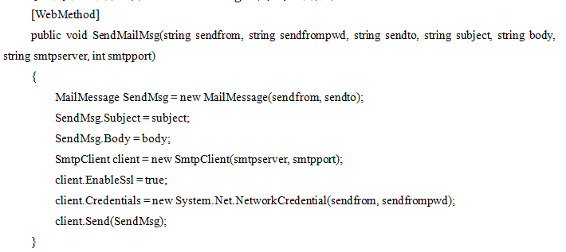
【案例9.4】利用Web Service发送E-mail
新建一个空网站，创建Web服务，在其中设计发送邮件的方法SendMailMsg。其中SendMailMsg方法的参数sendfrom、sendfrompwd、sendto、subject、body、smtpserver、smtpport分别表示发件人邮箱地址、发件人邮箱密码、收件人邮箱地址、邮件主题、邮件内容、发送邮件的SMTP服务器、发送邮件的指定端口。

Slide 26
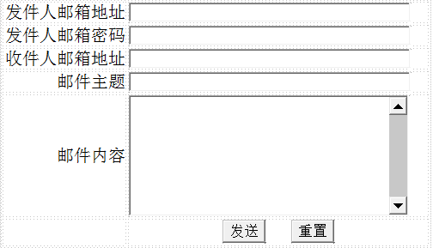
【案例9.4】利用Web Service发送E-mail
新建网页Default.aspx，在页面中添加1个6行2列的表格用于布局。

Slide 27
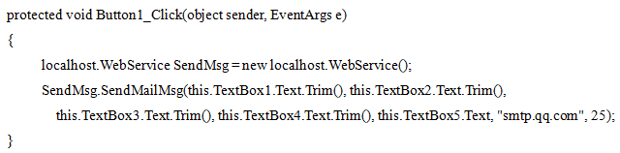
【案例9.4】利用Web Service发送E-mail
右键单击网站名称，引用Web服务，引用名采用默认的localhost。
在页面上把邮件的相关内容填写后，单击“发送”按钮后邮件就通过指定的服务器和端口发送到指定的邮箱。
设置邮箱
对QQ邮箱账号开启Smtp邮件发送服务，步骤参见本节关键技术部分关于邮箱设置的介绍，在开启的过程获取的授权码将作为发件人邮箱密码。

Slide 28
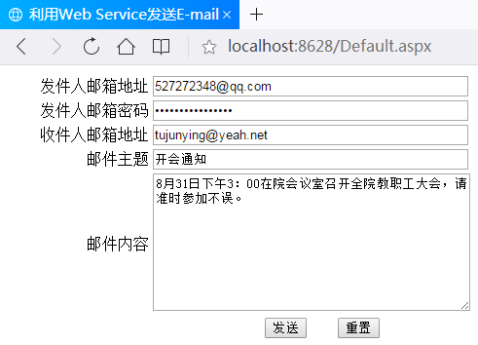
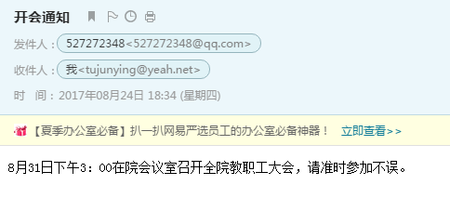
【案例9.4】利用Web Service发送E-mail
运行Default.aspx，填写邮件的相关内容。
点击“发送”按钮后，登录到收件人邮箱，发现邮件已经收到了，打开接收到的邮件：

Slide 29
9.3.2 利用Web Service获取天气预报
【案例9.5】利用Web Service获取天气预报。
  在页面上选择省份及该省相应的城市，通过调用天气Web服务获取该城市的天气信息。
  关键技术
    获取省份信息：调用天气Web服务中的getSupportProvince()方法获取省份信息，返回值是一个一维数组，通过一个循环把数组元素依次绑定到表示省份信息的下拉列表中。
    获取城市信息：以选定的省份为参数，调用天气Web服务中的getSupportCity ()方法获取该省的城市信息，返回值也是一个一维数组。
    获取天气信息：以选定的城市为参数，调用天气Web服务中的getWeatherbyCityName ()方法获取该城市的天气信息，返回值是一个一维数组，选择其中的下标为0、1、5、6、7、8的元素在页面显示出来。
Notes:
由于城市后面附有代码，比如“武汉 (57494)”，所以绑定到DropDownList2控件之前要对数组元素用字符串处理函数处理一下，把城市后面的代码去掉，具体的做法见实现过程中的页面后台代码设计部分。
下标为8的元素表示天气图片的名称，事先把相关的天气图片下载下来放在网站根文件夹下，结合二者图片就可以显示出来了，具体的做法也参见实现过程中的页面后台代码设计部分。

Slide 30
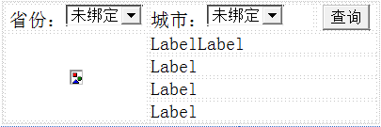
【案例9.5】利用Web Service获取天气预报
新建一个空网站，在网站根文件夹下新建一个文件夹，命名为images，用来存放天气图片。
右键单击网站名称，在“添加Web引用”对话框中的URL右边的文本框中输入要引用的Web服务网址：http://www.webxml.com.cn/WebServices/WeatherWebService.asmx，把Web引用名改为WeatherService。
新建网页Default.aspx，在页面中添加1个5行3列的表格用于布局。

Slide 31
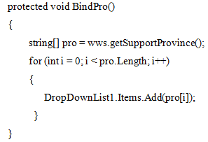
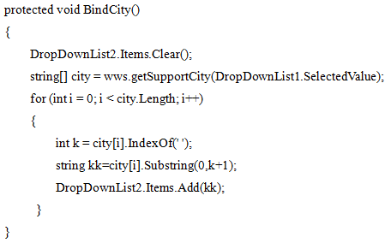
【案例9.5】利用Web Service获取天气预报
在所有事件之外定义一个Web服务对象，代码如下所示：
  WeatherService.WeatherWebService wws = new WeatherService.WeatherWebService();
自定义函数BindPro，用来获取省份。
自定义函数BindCity，用来在选取省份后获取相应的城市。

Slide 32
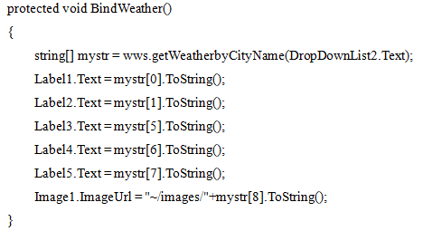
【案例9.5】利用Web Service获取天气预报
自定义函数BindWeather，用来在省份和城市获取后查询该城市的天气信息，并把相关信息在页面上显示。

Slide 33
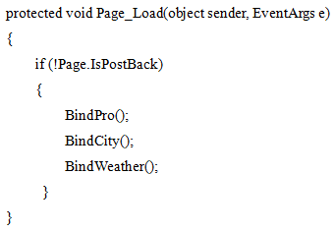
【案例9.5】利用Web Service获取天气预报
页面加载时，调用BindPro函数和BindCity函数分别给两个下拉列表框加载省份和城市，并以默认的省份和城市为参数调用BindWeather函数查询其天气信息。

Slide 34
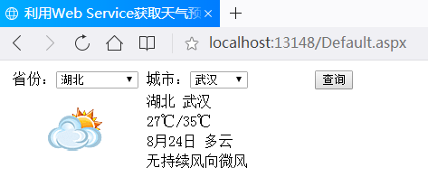
【案例9.5】利用Web Service获取天气预报
选择了省份后，会激发DropDownList1控件的SelectedIndexChanged事件中发生，在这个事件中调用BindCity函数把该省的城市绑定到DropDownList2。选择了城市后，单击“查询”按钮，在其Click事件中调用BindWeather函数查询该城市的天气信息。
运行Default.aspx，选择省份、城市，单击“查询”按钮。

Slide 35
9.3.3 利用Web Service获取火车时刻表
【案例9.6】利用Web Service获取火车时刻表。
  在页面上输入开始站和终点站，通过调用火车时刻表Web服务获取两站之间的火车时刻表信息。
  关键技术
    获取全部站点信息：调用火车时刻表Web服务中的getStationName 方法获取全部站点信息，返回值是一个一维数组。因为开始站和终点站站点信息相同，所以可以通过一个循环把数组元素依次绑定到开始站和终点站的下拉列表中。
    获取火车时刻表信息：火车时刻表Web服务中主要提供了站站查询、车次查询、车站所有车次查询这三种查询方式，本案例中采用站站查询，以用户输入的开始站和终点站为参数，调用火车时刻表Web服务中的getStationAndTimeByStationName ()方法来获取车次信息，并把信息返回到页面输出。

Slide 36
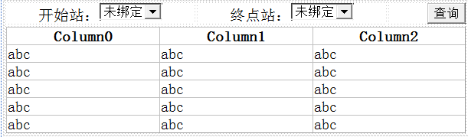
【案例9.6】利用Web Service获取火车时刻表
新建一个空网站。
右键单击网站名称，在“添加Web引用”对话框中的URL右边的文本框中输入要引用的Web服务网址： http://www.webxml.com.cn/WebServices/TrainTimeWebService.asmx，把Web引用名改为TrainTime 。
新建网页Default.aspx，在页面中添加1个2行3列的表格用于布局。

Slide 37
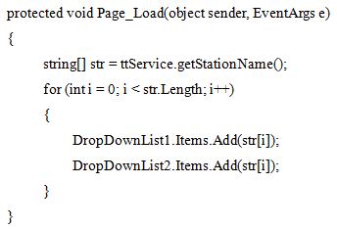
【案例9.6】利用Web Service获取火车时刻表
在所有事件之外定义一个Web服务对象，代码如下所示：
  TrainTime.TrainTimeWebService ttService = new TrainTime.TrainTimeWebService();
页面加载时，调用火车时刻表Web服务里的getStationName()方法获取站点信息，并用for循环绑定到开始站和终点站的下拉列表中。

Slide 38
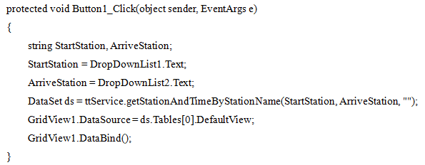
【案例9.6】利用Web Service获取火车时刻表
在两个下拉列表中选择好开始站和终点站后，单击“查询”按钮，在其Click事件中调用getStationAndTimeByStationName方法查询两站之间的车次信息，并把该信息绑定到GridView控件显示输出。注意getStationAndTimeByStationName方法还有第三个参数，是一个空串，表示是普通用户。

Slide 39
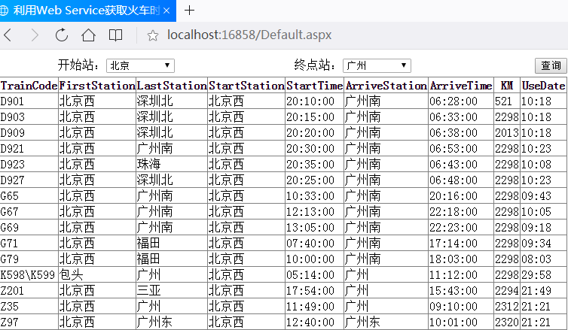
【案例9.6】利用Web Service获取火车时刻表
运行Default.aspx，选择开始站和终点站，单击“查询”按钮。

Slide 40
9.4 Web Service实现其他功能
9.4.1 利用Web Service实现验证码
9.4.2 利用Web Service生成注册码

Slide 41
9.4.1 利用Web Service实现验证码
【案例9.7】利用Web Service实现验证码。
  本案例通过引用Web服务实现验证码技术，验证码是通过在客户端生成字符串，然后调用Web服务中的方法将字符串绘制成图片再传送到客户端网页中而实现的。
  关键技术
    FillRectangle方法：用来绘制并填充图片所在区域矩形，其语法格式如下所示：
    FillRectangle(Brush brush,int x,int y,int width,int height)
    DrawString 方法：将客户端生成的字符串绘制到图片上，其语法格式如下所示：
    DrawString(string s,Font font,Brush brush,float x,float y)
    显示验证码：在需要验证码的页面中利用img 控件将其显示出来，其src属性指定输出验证码图片的页面，在img 控件中显示验证码的语法如下所示：<img alt="" src="CheckCode.aspx" />

Slide 42
【案例9.7】利用Web Service实现验证码
FillRectangle(Brush brush,int x,int y,int width,int height)
  brush：确定填充的画刷。
  x：要填充的矩形的左上角的x坐标。
  y：要填充的矩形的左上角的y坐标。
  width：要填充的矩形的宽度。
  height：要填充的矩形的高度。
DrawString(string s,Font font,Brush brush,float x,float y)
  s：要绘制的字符串。
  font：定义字符串的文本格式。
  brush：确定所绘制文本的颜色和纹理。
  x：所绘制文本的左上角的x坐标。
  y：所绘制文本的左上角的y坐标。

Slide 43
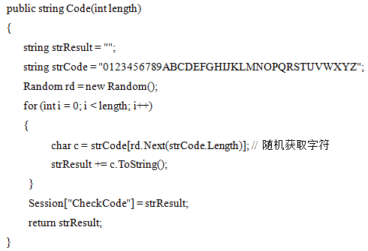
【案例9.7】利用Web Service实现验证码
新建一个空网站，创建Web服务，在其中定义CheckCodeService方法完成验证码的绘制，主要用到Graphics 类对象的FillRectangle 方法和DrawString 方法。
右键单击网站名称，引用Web服务，引用名采用默认的localhost。
新建网页CheckCode.aspx ，在页面中定义一个Code 方法用于生成随机字符串。

Slide 44
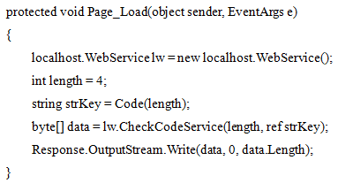
【案例9.7】利用Web Service实现验证码
在页面加载时指定验证码为4位，并以此参数去调用自定义的Code 方法生成随机的4位字符串，再以验证码长度和随机生成的4位字符串为参数去调用Web服务里的CheckCodeService方法生成验证码并显示验证码，而且把验证码存储在Session变量CheckCode中。

Slide 45
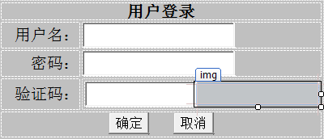
【案例9.7】利用Web Service实现验证码
新建网页Default.aspx，在页面中添加1个5行2列的表格用于布局。
在本案例中重点放在验证码方面，没有检查用户名和密码的正确性，所以用户名和密码随便输入即可。
于Default.aspx页面中的img控件的src属性是CheckCode.aspx页面，因此当该页加载时，会去执行CheckCode.aspx页面，从而生成验证码并显示在img控件中，据此输入验证码后单击“确定”按钮，在其click事件中，把在CheckCode.aspx页面中传过来的Session变量CheckCode中存储的验证码取出来，与文本框中输入的验证码比较。

Slide 46
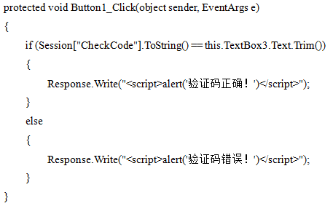
【案例9.7】利用Web Service实现验证码
Default.aspx页面中的确定”按钮的click事件的代码如下所示：

Slide 47
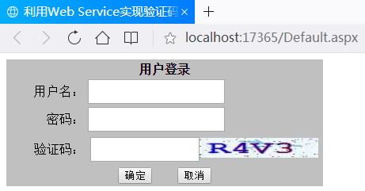
【案例9.7】利用Web Service实现验证码
运行Default.aspx页面，在页面上会显示随机生成的验证码

Slide 48
9.4.2 利用Web Service生成注册码
【案例9.8】利用Web Service生成注册码。
  创建Web服务，在其中设计相关方法，以获取的客户端的网卡号和机器名为参数调用Web服务中的方法生成注册码。
  关键技术
    获取机器名：Dns 是一个静态类，它从 Internet 域名系统 (DNS) 检索关于特定主机的信息。GetHostName()是Dns类的一个方法，它可以获得DNS解析的主机的名称。
    对机器名的处理：由于在获取机器名时长度是不可预测的，有可能大于四位或小于4位，为了生成统一位数的注册码，必须要保证机器名为4位字符串。如果机器名大于4位将截取机器名的前4位字符串；如果机器名小于4位，将通过填字符的方法来解决，例如，假设机器名为P，则在后面填充ABC，如果机器名为PQ，则在后面填充AB，依此类推。

Slide 49
【案例9.8】利用Web Service生成注册码
关键技术
  获取网卡号：ManagementClass类来获取本机的一些基本信息，比如CPU的频率、网卡的MAC、内存的大小、硬盘的大小等。 要获取网卡号，除了ManagementClass，还要用到另外两个类：ManagementObjectCollection 和 ManagementObject。需要添加.Net引用：System.Management，并添加命名空间：using System.Management;
  注册码的生成：传入客户端网卡号和机器名，将网卡号分成4组，每组3个字符，将机器名分别取出一个字符添加到网卡号所分的组中，最后将数组赋值到字符串变量中并返回。
  注册码的分解：传入一个字符串变量，该变量存有用户填写的注册码，循环将注册码的4个部分分解为机器名和网卡号，并将这两个值返回。

Slide 50
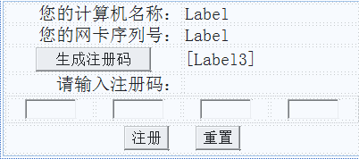
【案例9.8】利用Web Service生成注册码
新建一个空网站，创建Web服务，在WebService.cs文件中自定义两个方法
  getNumber方法用于返回注册码，该方法需要传入两个参数：客户端网卡号和机器名；
  getCar方法用来分解注册码，需要传入一个参数：用户所填写的注册码。
右键单击网站名称，引用Web服务，引用名采用默认的localhost。
新建网页Default.aspx，在页面中添加1个6行2列的表格用于布局。

Slide 51
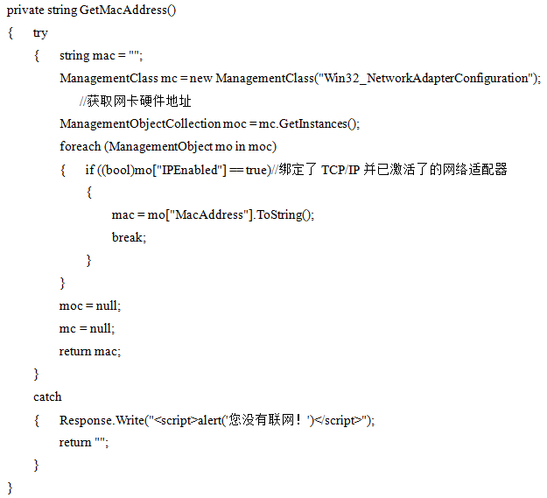
【案例9.8】利用Web Service生成注册码
在所有事件之外定义一个Web服务对象，代码如下所示：
  localhost.WebService lw = new localhost.WebService();
自定义GetMacAddress方法获取客户端网卡号。

Slide 52
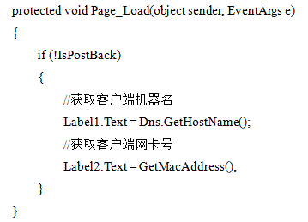
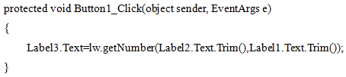
【案例9.8】利用Web Service生成注册码
页面加载时，调用Dns类的GetHostName方法获取客户端的机器名，调用自定义的GetMacAddress方法获取客户端网卡号，并把结果显示在页面上。
单击“生成注册码”按钮，以获取的机器名和网卡号为参数调用Web服务里的getNumber方法，生成的注册码返回显示在Label3控件上。

Slide 53
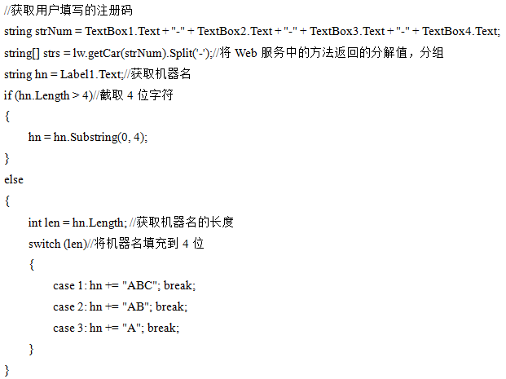
【案例9.8】利用Web Service生成注册码
在页面上输入注册码，单击“注册”按钮，判断用户填写的注册码是否正确。

Slide 54
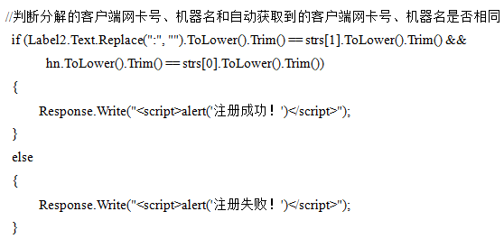
【案例9.8】利用Web Service生成注册码
在页面上输入注册码，单击“注册”按钮，判断用户填写的注册码是否正确。

Slide 55
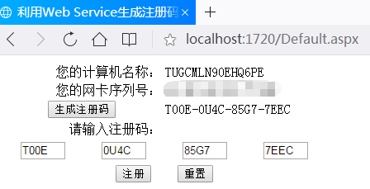
【案例9.8】利用Web Service生成注册码
运行Default.aspx页面，在页面上会显示获取的计算机名和网卡号，单击“生成注册码”按钮，调用Web服务里的方法生成注册码返回到页面。

